Slide 1
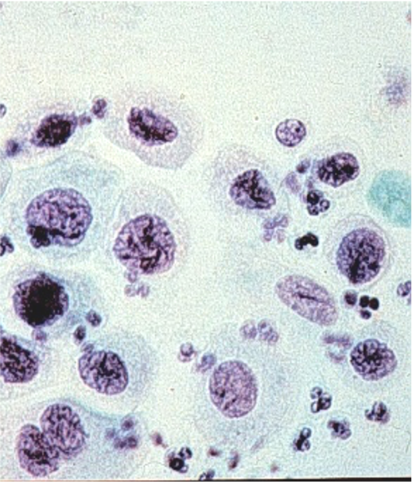
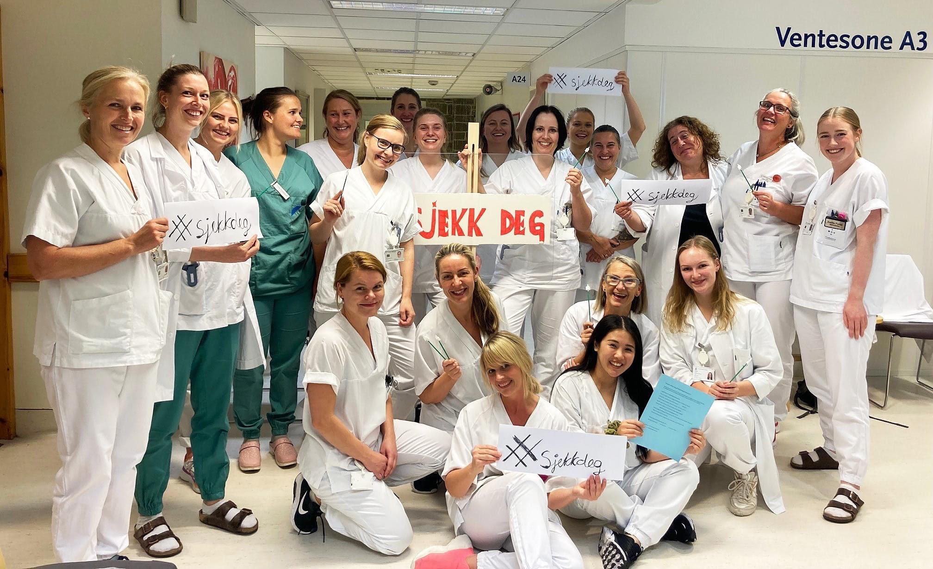
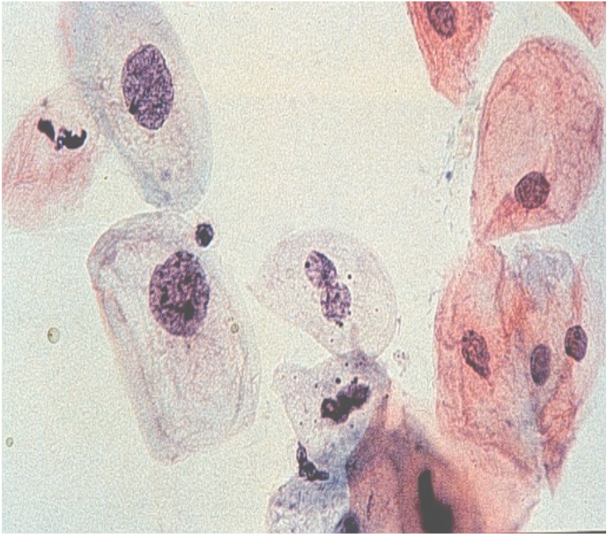
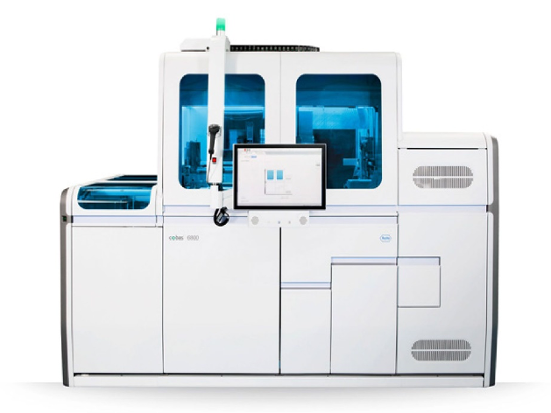
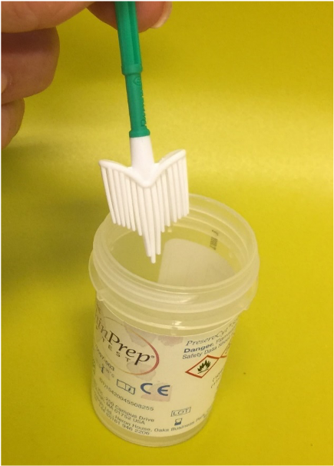
#sjekkdeg ved Haukeland Universitetssjukehus 2021
En studie av kvinner som kom til selvinitiert cervixprøve ved KK, HUS for å identifisere faktorer som medvirker til deltakelse. Vi ønsket også å karakterisere studiepopulasjonen med hensyn til kliniskpatologiske faktorer.
Linh Chi Nguyen Universitetet i Bergen
lng007@uib.no
Resultater:
Av 168 kvinner påmeldt fikk 164 tatt prøve;
Andel suboptimal prøve (11/164, 7%) var ikke forskjellig mhp. erfaring hos prøvetaker (student, LIS eller overlege, p=0,351)
I alt 2 kvinner (1%) var < 25 år
Hos 1 kvinne (0.5%) var forrige cervixprøve unormal
Av 161 kvinner i screeningpopulasjon
34 (8%) aldri tatt cervixprøve
Screeningintervall <3 år n=13 (8%) =3 år n=50 (30%) >3 år n=67 (41%)
I alt 29 kvinner (18%) hadde unormal test
24/124 (19%) ved tidligere normal cervixprøve
5/34 (15%) uten tidligere prøve
1/2 (50%) ved tidligere unormal prøve
I alt 4 kvinner måtte retestes hos fastlege, 10 (6%) utredet hos gynekolog (kolposkopi) hvorav 4 kvinner (2%) ble konisert
Resultat av cervixprøve: cervixcytologi alene n=45 (27%), HPV-test alene n=77 (47%) og HPV+cytologi n= 42 (26%).
Resultat cervixcytologi n (%) Resultat HPV-test n (%)
Normal 60 (69) Negativ 106 (89)
ASC-US 16 (18) HPV 16 2 (2)
AG-US 1 (1) HPV 18 0 (0)
ASC-H 3 (3) HPV 16+ «andre» 4 (3)
LSIL 1 (1) HPV høyrisiko «andre» 7 (6)
HSIL 3 (3) Resultat HPVtest n (%)
Ikke evaluerbar 3 (3) Negativ 106 (89)
Bakgrunn:
Livmorhalsprogrammets årlige #sjekkdegkampanje ønsker å øke bevissthet og deltagelse i cervixscreening. Ved KK, Haukeland Universitetssjukehus har vi fra 2018 årlig gjennomført en ettermiddagspoliklinikk der kvinner kan møte uten henvisning og få gjennomført gratis cervixprøve.
Metode:
Tverrsnittstudie av kvinner selvhenvist for cervixscreening på #sjekkdeg-dagen, KK, Haukeland Universitetssjukehus 2021.
Resultater spørreskjema:
142/164 besvarte spørreskjema (87%)
Sosiale media var dominerende informasjonskilde. 61 (43%) fra Facebook, 39 (27%) fra HUS intranett.
Hovedgrunner til deltakelse var at det var praktisk n=68 (48%), utenom arbeidstid n=60 (42%), og gratis n=57 (40%)
39 (28%) ønsket ikke fastlege, 44 (31%) ønsket gynekolog
30 (21%) hadde nylig fått påminnelse av Livmorhalsprogrammet
Konklusjon:
Lavterskel selvhenvist cervixscreeningtilbud ble overveiende benyttet av kvinner i tråd med retningslinjene. Kolposkopi-/koniseringsratio på 2,5 samsvarer med tidligere norske studier og internasjonale anbefalinger. Hovedinformasjon om tilbudet kom via Facebook og Haukeland intranett. De fleste oppga praktiske forhold som hovedårsak til deltakelse.
ANERKJENNELSER
En stor takk til min hovedveileder Jone Trovik for fremragende veiledning og innspill under hele prosessen med datainnsamling, analyse og skriving av oppgaven.
Takk til overlege Maria Ramnefjell for bidrag mht. Informasjon om prøvetakingsrutiner og svartider ved Patologisk avdeling på Haukeland Universitetssjukehus.

